Slide 1
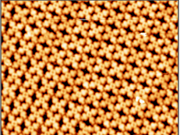

Projet 3: Concevez une application au service de la santé publique
OpenClassrooms
Parcours Data Scientist
Soutenance
Présentée par
ELENA NARDI
Malakoff, 11/11/22

Slide 2
Outline
L’appel à projets et l’idée d’application
2. La préparation des données
Le jeu des données Open Food Facts
Sélection des variables
Analyses préliminaires des variables
Traitement des valeurs manquantes
Analyse des données
Analyses univariées
Analyses bivariées
ACP (Analyse en Composantes Principales)
4. Conclusions

Slide 3
1. La mission

Slide 4
La mission
Le contexte:
L'agence "Santé publique France" a lancé un appel à projets pour trouver des idées innovantes d’applications en lien avec l'alimentation
Jeu de données Open Food Facts
Mon idée d’application:
Proposition des produits similaires à un produit choisi par l’utilisateur:
Même catégorie de produit
Teneur en macronutriments similaire
Même Nutri-score* ou meilleur
Moins de calories
L’objectif:
Justifier la faisabilité (ou non) de l’application à partir des données Open Food Facts
Nettoyage de la base de données
Analyse des données
*Le Nutri-score est un système d'étiquetage nutritionnel à cinq niveaux, allant de A à E et du vert au rouge, établi en fonction de la valeur nutritionnelle d'un produit alimentaire

Slide 5
2. La préparation des données

Slide 6
Les données source et les variables d'intérêt
Le jeu de données Open Food Facts
Sélection des variables intéressantes pour l’application
320772 lignes (produits) x 162 variables
5 groupes de variables :
Information générales: nom, code, url du produit
Informations nutritionnelles :
Teneur en macronutriments (glucides, protéines et gras)
Apport énergétique
Variables utiles au calcul du Nutri-score: teneur en acides gras saturés, sucres , fibres et sel
Vitamines
Catégories du produit
Nutri-score
Variables:
Informations générales sur la fiche du produit : nom, date de modification, etc.
Ensemble de tags : catégorie du produit, localisation, origine, etc.
Ingrédients composant les produits et leurs additifs éventuels
Informations nutritionnelles : quantité en grammes d’un nutriment pour 100 grammes du produit
36 variables sélectionnées
Pas de doublons
76% de valeurs manquantes
Premier analyse pour mieux comprendre les données,
éventuellement supprimer les valeurs aberrantes et filtrer ultérieurement les variables

Slide 7
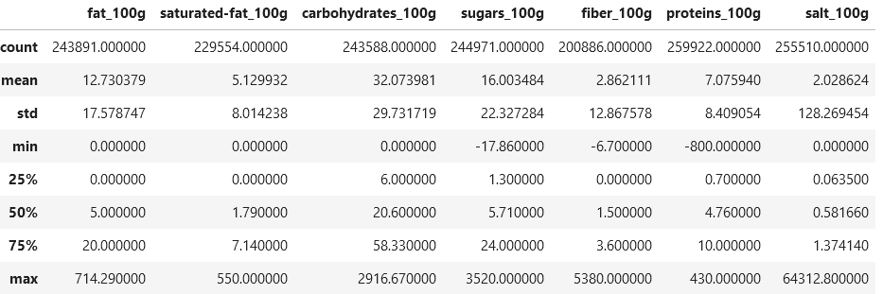
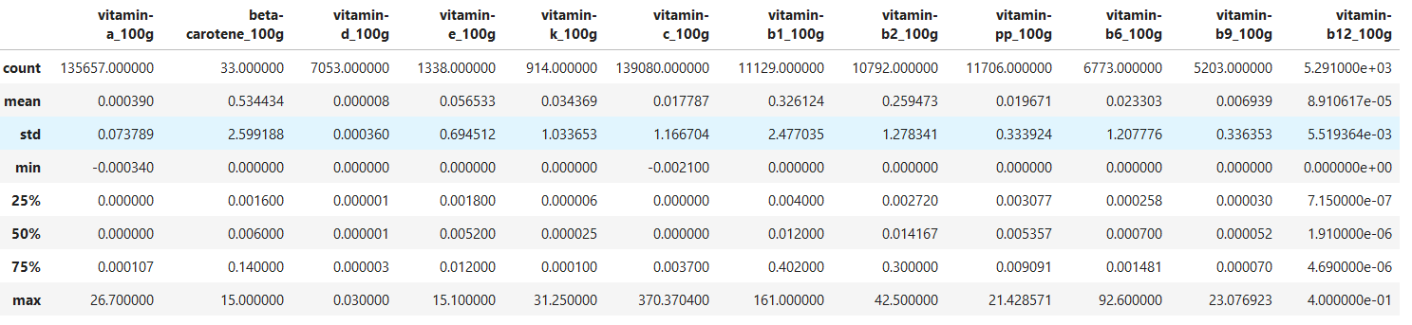
Analyse préliminaire des nutriments et vitamines
Nutriments: statistiques de base
Suppression des valeur aberrantes:
Teneur < 0g et > 100g
Sel: teneur > 10g
Fibres: teneur > 60g
Vitamines: teneur > 1g
Vitamines: statistiques de base
Vitamines: remplacement des variables avec la variable vitamines_100g, total des vitamines

Slide 8
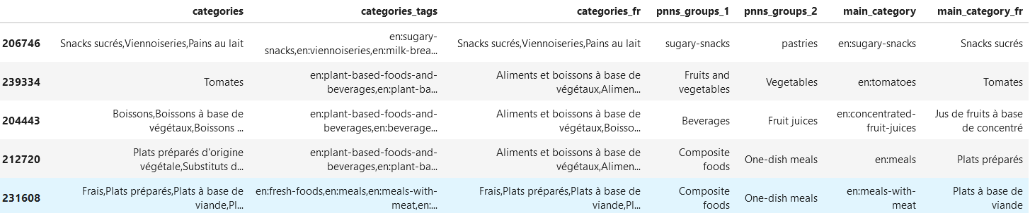
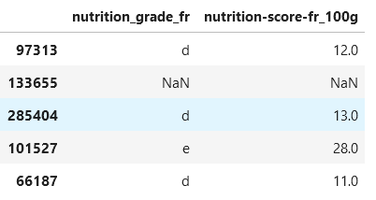
Analyse préliminaire des catégories et du Nutri-score
Catégories: 6 variables avec des informations similaires
Variable retenue: pnns_groups_1 (9 valeurs uniques)
Nutri-score
Nutrition score: score nutritionnel compris entre -15 et 40
Nutrition grade: le Nutri-score associé (A, B, C, D, E)
Fonction pour supprimer les valeurs aberrantes si correspondance entre score et grade n’est pas bonne

Slide 9
Variables retenues et taux de valeurs manquantes
Jeu des donnés: 314728 produits x (12 variables + nom, code et url)
Variable | Taux de valeurs manquantes (%) | Traitement des valeurs manquantes
vitamins_100g | 0
energy_100g | 18.9 | Calcul à partir des macronutriments (Annexe)
proteins_100g | 19.3 | Slide 10
salt_100g | 20.7 | Remplacement avec médiane (Annexe)
sugars_100g | 23.5 | Slide 10
fat_100g | 24.3 | Slide 10
carbohydrates_100g | 24.4 | Slide 10
saturated-fat_100g | 28.2 | Slide 10
nutrition-score-fr_100g | 30.8 | KNN Imputer (Slide 11)
nutrition_grade_fr | 30.8 | Calcul à partir du score nutritionnel (Annexe)
fiber_100g | 37.2 | KNN Imputer (Annexe)
pnns_groups_1 | 78.2 | KNN Imputer (Slide 11)

Slide 10
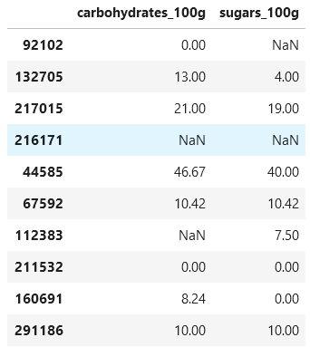
Traitement des valeurs manquantes: macronutriments
Glucides et sucres
Gras et acides gras saturés
Protéines
Données essentielles pour l’application pour comparer différents produits
=> mieux supprimer que avoir des données non fiables
Glucides (carbohydrates) et sucres (sugars) analysés ensemble
Glucides: 28% valeurs manquantes, sucres: 23% valeurs manquantes
Si les deux sont manquantes => suppression (59552 produits)
Après suppression:
Glucides: 5% valeurs manquantes, sucres: 6% valeurs manquantes
Remplacement des valeurs manquantes des sucres avec les glucides et vice-versa
Gras et gras saturés: 7% et 11% des valeurs manquantes, même traitement que pour glucides et sucres
Protéines: 0.4% des valeurs manquantes, suppression des valeurs manquantes
Nombre des produits réduit à 230507

Slide 11
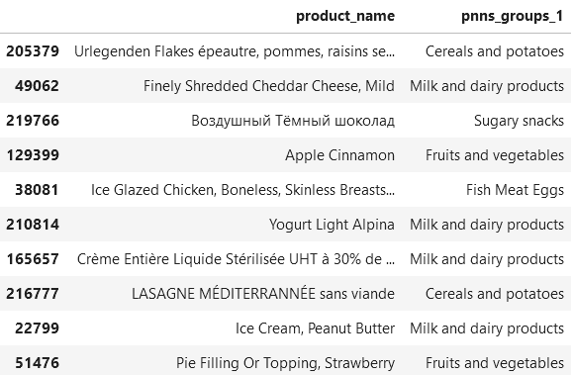
Traitement des valeurs manquantes: score nutritionnel et catégories
Score nutritionnel : 14% des valeurs manquantes
Catégories pnns_groups 1: 78% des valeurs manquantes
Pour les deux variables: remplacement des valeurs manquantes avec un KNN Imputer (si les informations nutritionnelles sont similaires, aussi la catégorie et le score seront similaires)
Echantillon pour vérifier que le remplacement des valeurs manquantes des catégorie a bien marché:
Plutôt bien marché, même si c’est n’est pas parfait (erreur estimée à 5-10%)
Jeu de données nettoyé!

Slide 12
3. Analyse des données

Slide 13
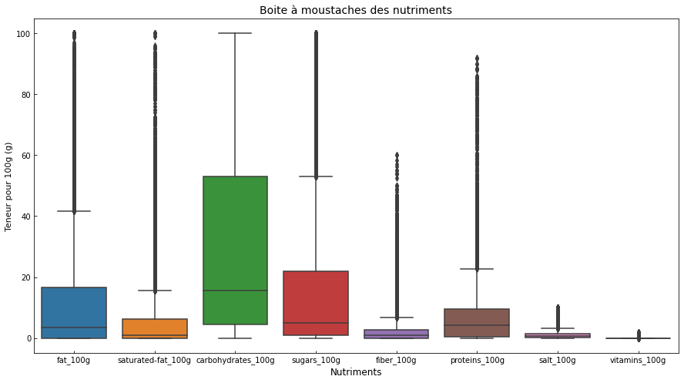
Boîte à moustaches des nutriments
Beaucoup de valeurs aberrantes
Est-ce qu’ils sont vraiment aberrantes ou tout simplement atypiques?
Regarder le nom de produits « aberrants »
pour comprendre de quel produit s’agit-il
Variable | Produits aberrants
Gras | Beurre, huile
Sucres | Bonbons, chocolat
Fibres | Produits à base de céréales
Protéines | Fromages et viandes
Sel | Snacks
Vitamines | Produits à base de fruits
Conclusion:
Il s’agit plutôt de valeurs atypiques

Slide 14
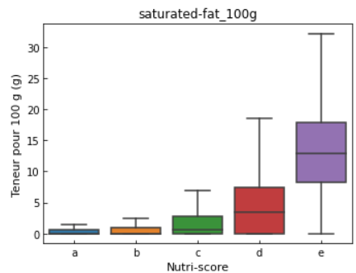
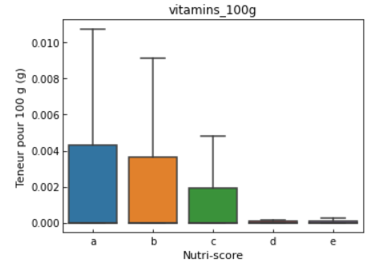
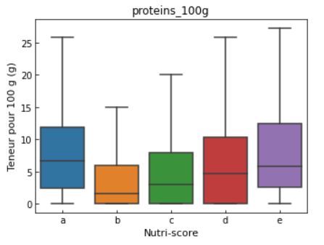
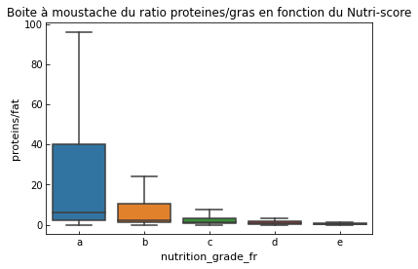
Boîte à moustaches des nutriments regroupés par score
Objectif: vérifier la cohérence entre teneur en nutriments et Nutri-score. Pour les nutriments négatifs, plus la teneur est élevée, pire devrait être le score, et le contraire est valable pour les nutriments positifs
Le protéines sont des nutriments positifs, mais la tendance n’est pas celle attendue.
Hypothèse: les protéines ont surtout une origine animale, les éléments riches en protéines pourraient être également riches en gras.
Analyser le ratio protéines/gras
La tendance est celle attendue!

Slide 15
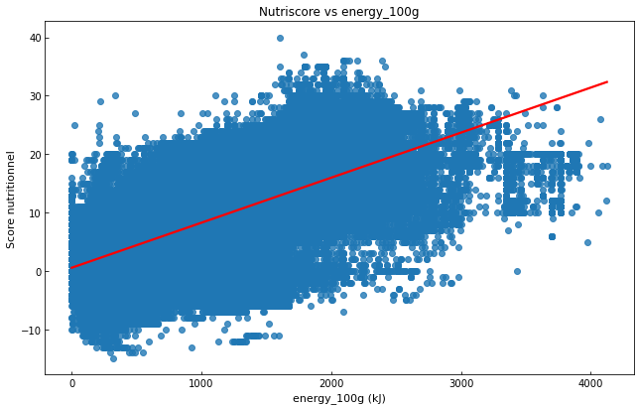
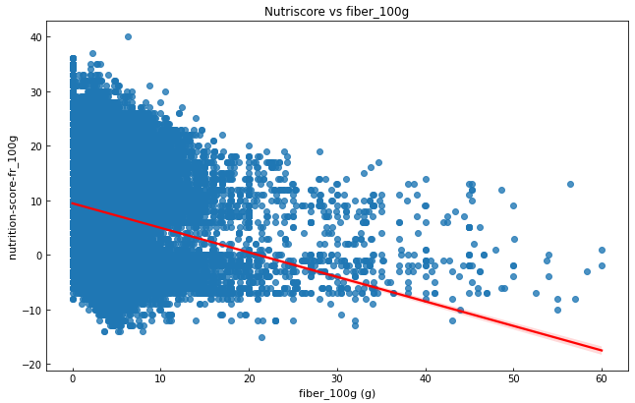
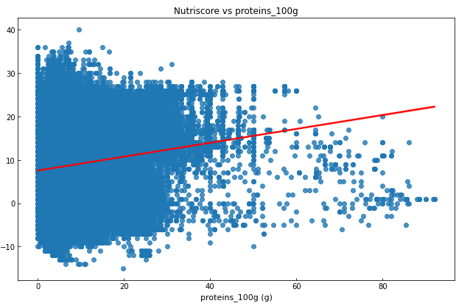
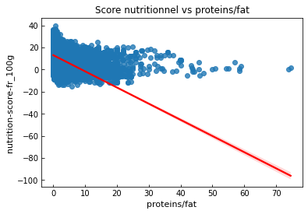
Nuages des points: score nutritionnel vs nutriments
Objectif: vérifier la cohérence entre teneur en nutriments et score nutritionnel. Pour les nutriments négatifs, plus la teneur est élevée, plus élevé devrait être le score, et le contraire est valable pour les nutriments positifs
Le protéines sont des nutriments positifs, mais la tendance n’est pas celle attendue.
Hypothèse: les protéines ont surtout une origine animale, les éléments riches en protéines pourraient être également riches en gras.
Analyser le ratio protéines/gras
La tendance est celle attendue!

Slide 16
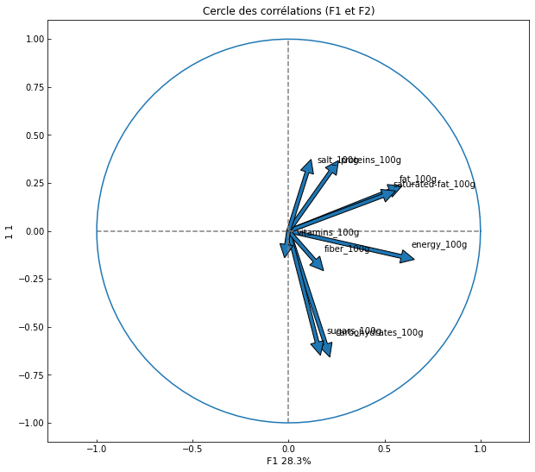
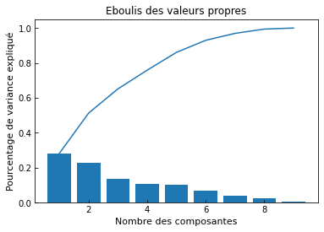
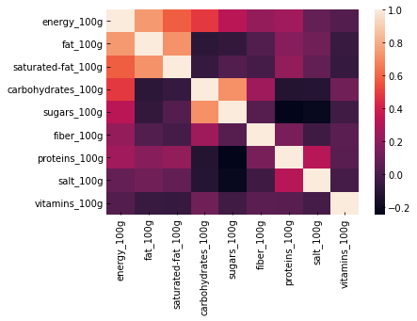
Analyse en Composantes Principales (ACP)
Variables utilisées: information nutritionnelles
Eboulis des valeurs propres
Cercle des corrélations
Les 2 premieres composantes expliquent 50% de la variance
Matrice de corrélations
Composantes difficilement interprétables
Variables peu corrélées, comme confirmé par la matrice de corrélation

Slide 17
4. Conclusions

Slide 18
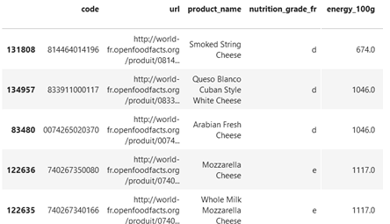
Conclusions
252295
Traitement des données
Identification des variables pertinentes
Suppression des valeurs aberrantes
Traitement des valeurs manquantes
Jeu de donnés nettoyé exploitable
15 variables x 229513 produits
Analyse des données
Analyses univariées: distributions des informations nutritionnelles regroupées par Nutri-score
Analyse bivariées: information nutritionnelles en fonction du score nutritionnel
ACP sur les information nutritionnelles
Cohérence des données, relations attendues entre variables
Pas des corrélation entre les informations nutritionnelles
Simulation application
Produit:
Mozzarella Cheese 1197.0 kJ

Slide 19
Merci de votre attention
Il y a des questions?

Slide 20
ANNEXES

Slide 21
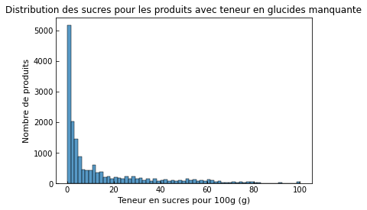
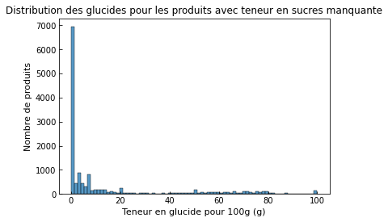
Justification du remplacement des sucres avec glucide et vice-versa
Considérant que le taux de valeur manquantes pour les glucides et sucres et de 6.8% et 5.6% respectivement et que pour la plupart des produits avec glucides manquantes, la teneur en sucres est petite (et vice-versa), je peux utiliser le glucides pour remplacer les sucres (et vice-versa) sans risque des trop altérer la réalité.

Slide 22
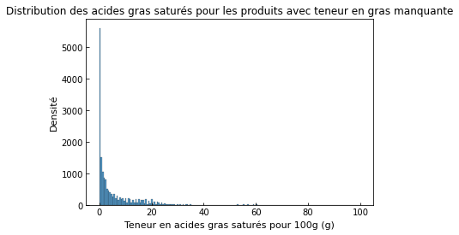
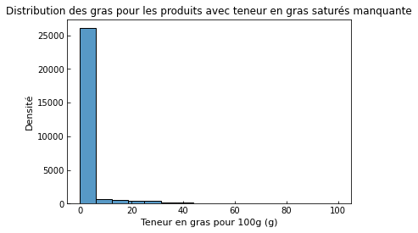
Justification du remplacement des gras avec acides gras saturés et vice-versa
Considérant que le taux de valeur manquantes pour les gras et acides gras saturés est de 6.7% et 11% respectivement et que pour la plupart des produits avec gras manquantes, la teneur en gras saturés est petite (et vice-versa), je peux utiliser le gras pour remplacer les gras saturés (et vice-versa) sans risque des trop altérer la réalité.

Slide 23
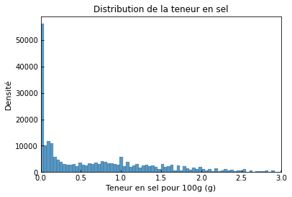
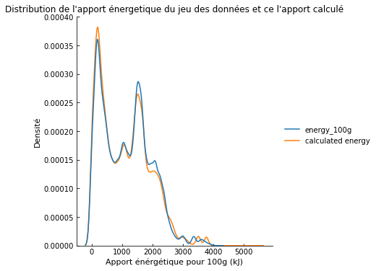
Traitement des valeurs manquantes: apport énergétique
Traitement des valeurs manquantes: sel
Apport énergétique: 0.16% de valeurs manquantes
Remplacement des valeurs manquantes avec l'apport énergétique calculé:
apport énergétique (kJ) = (protéines*4kcal+ glucides*4kcal + gras*9kcal)*4.1868
Teneur en sel : 2% de valeurs manquantes
Comparaison de l’apport énergétique calculé avec l’apport du jeu des données:
Remplacement des valeurs manquantes avec la médiane
Les distributions sont similaires => justification du remplacement

Slide 24
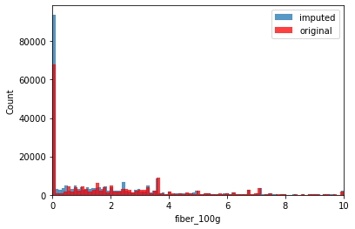
Traitement des valeurs manquantes: fibres
Teneur en fibres: 22% de valeurs manquantes
si le produits sont similaires, aussi la teneur en fibres pourrait être similaire => Remplacement KNN Imputer

